Slide 1



Como um programa é executado internamente no computador?

Slide 2

Introdução
Todo programa que usamos no computador passa por um processo interno complexo para funcionar.
Entender isso ajuda a saber como o computador interpreta nossas instruções.

Slide 3


O que é um programa?
Um conjunto de instruções que o computador executa para realizar tarefas.
Exemplos: editor de texto, jogos, etc.
Diagrama: código fonte → compilador → programa executável.

Slide 4

Etapas básicas da execução
1.
O programa é carregado da memória permanente (HD, SSD) para a memória RAM, onde poderá ser acessado rapidamente. (Carregamento)
2.
A CPU busca (Fetch) a próxima instrução do programa na memória RAM.
3.
A CPU interpreta a instrução buscada para entender qual operação deve realizar. [Decode]
4.
A CPU executa a instrução decodificada (Execute), realizando a operação desejada (como calcular, mover dados, etc).
5.
Esse processo de buscar, decodificar e executar se repete para todas as instruções do programa até que ele termine. [Ciclo Fetch-Decode-Execute]

Slide 5
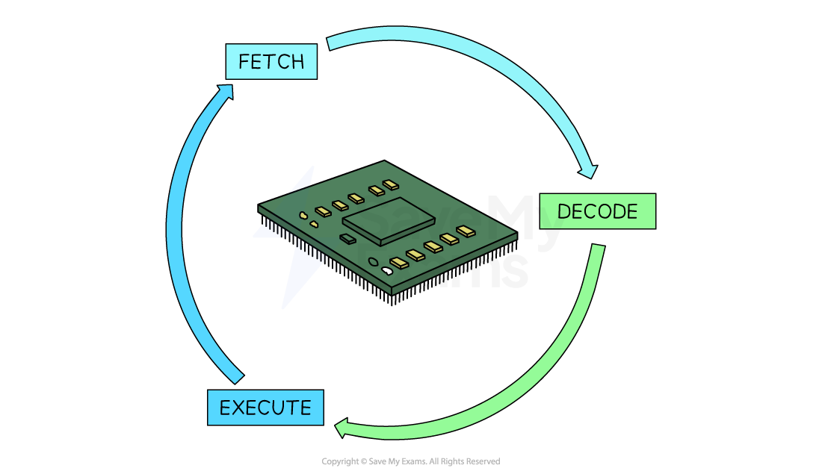
REPRESENTAÇÃO

Slide 6


CONCLUSÃO
A execução de um programa no computador envolve um processo organizado e eficiente, onde o código é carregado na memória, buscado, decodificado e executado pela CPU em ciclos contínuos. Entender essas etapas ajuda a compreender melhor como o hardware e o software trabalham juntos para transformar instruções abstratas em ações concretas. Esse conhecimento é fundamental para quem deseja se aprofundar em programação, arquitetura de computadores ou desenvolvimento de sistemas mais eficientes.

Slide 7

OBRIGADO

Slide 8
Referências Bibliográficas
TANENBAUM, Andrew S. Organização Estruturada de Computadores, 7ª Ed. Pearson, 2016.
STALLINGS, William. Arquitetura e Organização de Computadores, 9ª Ed. Pearson, 2012.
SILBERSCHATZ, Abraham et al. Sistemas Operacionais, 9ª Ed. Wiley, 2013.

